Slide 1
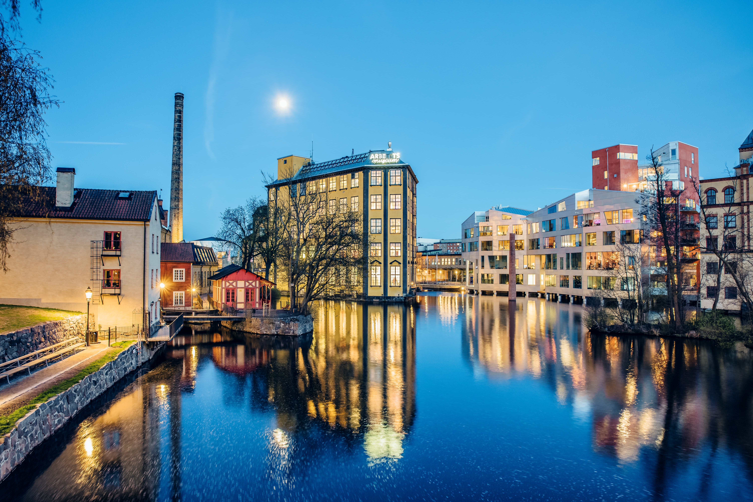
Östgötakonjunkturen
Östergötlands län, 2021 kv2
2021-09-29
Stockholm Business Region

Slide 2
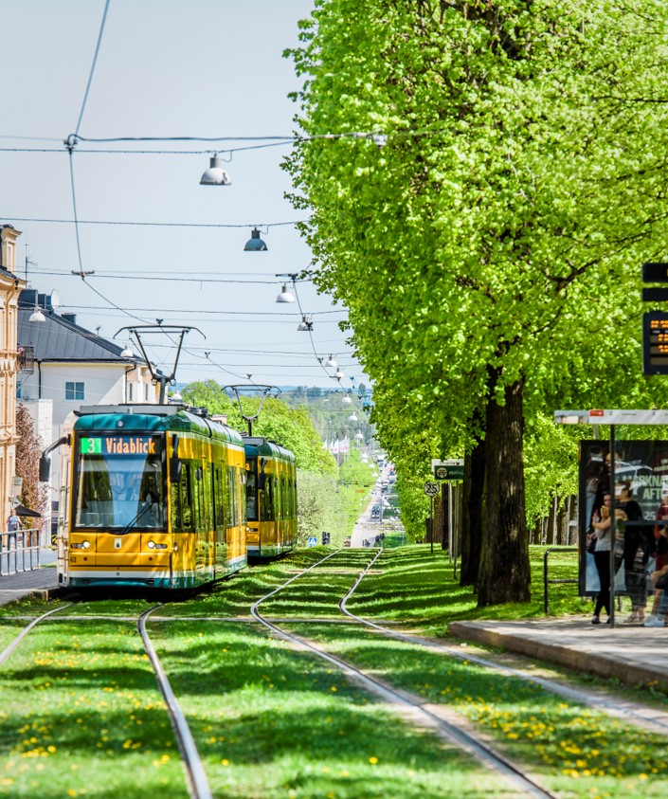
Om rapporten
Rapporten är utgiven av Stockholm Business Region och publiceras fyra gånger per år. Rapporten omfattar Östergötlands län och Norrköping- samt Linköpings kommun.
Statistiken bygger på uppgifter från Statistiska centralbyrån, Arbetsförmedlingen och Bolagsverket.
I rapporten jämförs främst utvecklingen med samma kvartal föregående år, exempelvis kvartal 1 jämförs med kvartal 1 tidigare år osv. För vissa indikatorer presenteras även totala rullande 12-värden där de fyra senaste kvartalen summeras för att få mer stabilitet i trenden. Dessa jämförs då med föregående fyra kvartal. Diagrammen som visar absoluta värden är säsongrensande för att visa trenden. Övriga diagram har indexerade värden som visar procentuella förändringen från startåret med värde 100, motsvarande kvartal för 10 år sedan.
Stockholmsregionen omfattar Stockholms län, Uppsala län, Södermanlands län, Östergötlands län, Örebro län, Västmanlands län, Gävleborgs län och Dalarnas län.
Läs samtliga konjunkturrapporter som tas fram inom ramen för partnerskapet Stockholm Business Alliance här: http://stockholmbusinessalliance.se/hitta-material/konjunkturrapporter/
Frågor kan ställas till Stefan Frid på Invest Stockholm.
Ansvarig utgivare: Staffan Ingvarsson, VD Stockholm Business Region.

Slide 3



Återhämtning
Konjunkturläget i Östergötland, 2021 kv2
Fjolåret präglades starkt av följdverkningarna av Covid-19 pandemin. Under det andra kvartalet sker det en viss återhämtning, i synnerhet på arbetsmarknaden. Sysselsättningen ökar med 1,8 procent samtidigt som arbetslösheten minskar med 0,5 %-enheter. Antalet varsel fortsätter att sjunka och antalet lediga jobb ökar. För näringslivets del ser vi en rad positiva signaler som ökad tillväxt i lönesumma och stärkt företagande, med fler nya företag och färre företagskonkurser. Därtill ökar de kommersiella övernattningarna vilket tyder på en viss återhämtning inom besöksnäringen. Med andra ord bjuder årets andra kvartal på en rad positiva nyheter.
Lönesumman i privat sektor ökar med 7,8 procent samtidigt som den totala lönesumman ökar med 7,2 procent. Lönesumman stiger också per sysselsatt och invånare, vilket tyder på att köpkraften ökar i länet. Positivt för näringslivet är också att företagskonkurserna minskar med 26 procent och nyföretagandet ökar med 18 procent. Vi kan också se en viss återhämtning inom besök- och turistnäringen. Antalet kommersiella övernattningar ökar med 66 procent i länet, 82 procent i Linköping och 55 procent i Norrköping.
I likhet med många andra län under kvartalet är utvecklingen på arbetsmarknaden mer positiv jämfört med förra året. Sysselsättningen ökar med 1,8 procent samtidigt som arbetslösheten minskar med 0,5 %-enheter. Antalet varsel sjunker med 92 procent från fjolårets rekordnivåer, och antalet lediga jobb stiger med 75 procent.
Antalet invånare ökar med 0,5 procent i länet, med större ökning i Linköping. Bostadsbyggandet minskar med drygt 30 procent i länet.
Staffan Ingvarsson
VD Stockholm Business Region
 | Östergötlands län |  |  | Linköpings kommun |  |  | Norrköpings kommun
Nyckeltal | Värde 2021 kv2 | Förändring (%) |  | Värde 2021 kv2 | Förändring (%) |  | Värde 2021 kv2 | Förändring (%)
 |  | -1 år |  |  | -1 år |  |  | -1 år
Lönesumma privat sektor (mdkr) | 15 | 7,8 |  | - | - |  | - | -
Nya företag | 584 | 18 |  | 215 | 23 |  | 212 | 20
Företagskonkurser | 46 | -26 |  | 20 | -9 |  | 21 | -13
Sysselsatta | 226 700 | 2 |  | - | - |  | - | -
Nyanmälda platser | 15 807 | 75 |  | 8 315 | 72 |  | 3 398 | 65
Varsel | 131 | -92 |  | 8 | -98 |  | 33 | -96
Arbetslöshet (%) | 5,5 | -0,5 p.e.* |  | 4,5 | -0,2 p.e.* |  | 7,4 | -0,8 p.e.*
Befolkning (tusental) | 467,8 | 0,5 |  | 164,2 | 0,7 |  | 144 | 0,4
Påbörjade lägenheter | 578 | -31 |  | 437 | -2 |  | 2 | -99
Kommersiella övernattningar (tusental) | 272 | 66 |  | 98 | 82 |  | 109 | 55
* Förändring i arbetslösheten visas i procentenheter, ej i procent

Slide 4
Lönesumma
Lönesumma, Östergötlands län
Index 100 = 2011 kv2
Lönesumma, total
 | 2021 kv2 | Förändring | Förändring (%)
 | mdkr | -1 år (mdkr) | -1 år | -5 år
Sverige | 516,89 | 32,86 | 6,79 | 22,68
Stockholmsregionen | 255,22 | 16,74 | 7,02 | 24,30
Östergötlands län | 21,62 | 1,45 | 7,21 | 22,36
Lönesumma per sysselsatt
 | 2021 kv2 | Förändring | Förändring (%)
 | tkr | -1 år (tkr) | -1 år | -5 år
Sverige | 101,86 | 5,97 | 6,23 | 19,30
Stockholmsregionen | 108,78 | 6,86 | 6,73 | 19,87
Östergötlands län | 95,36 | 4,78 | 5,27 | 16,53
Lönesumma per invånare
 | 2021 kv2 | Förändring | Förändring (%)
 | Tkr | -1 år (tkr) | -1 år | -5 år
Sverige | 49,66 | 2,90 | 6,21 | 16,76
Stockholmsregionen | 54,05 | 3,23 | 6,36 | 17,45
Östergötlands län | 46,22 | 2,89 | 6,68 | 17,12
Källa: Statistiska centralbyrån (Lönesummor nattbefolkning, arbetsgivaravgifter och preliminär A-skatt, LAPS)

Slide 5
Lönesumma efter sektor
 | 2021 kv2 | Förändring | Förändring (%)
 | mdkr | -1 år (mdkr) | -1 år | -5 år
Sverige
Privat sektor | 376,86 | 25,43 | 7,24 | 23,01
Industri | 78,40 | 5,32 | 7,28 | 16,70
Tjänster | 255,88 | 17,61 | 7,39 | 24,07
Övrigt* | 42,58 | 2,50 | 6,23 | 29,27
Offentlig sektor | 140,03 | 7,44 | 5,61 | 21,81
Totalt | 516,89 | 32,86 | 6,79 | 22,68
Stockholmsregionen
Privat sektor | 193,43 | 13,46 | 7,48 | 23,70
Industri | 30,33 | 1,63 | 5,69 | 12,38
Tjänster | 143,73 | 10,76 | 8,09 | 25,69
Övrigt* | 19,37 | 1,07 | 5,87 | 28,86
Offentlig sektor | 61,78 | 3,27 | 5,60 | 26,20
Totalt | 255,22 | 16,74 | 7,02 | 24,30
Östergötlands län
Privat sektor | 14,95 | 1,08 | 7,81 | 23,04
Industri | 4,15 | 0,33 | 8,69 | 18,52
Tjänster | 9,02 | 0,67 | 8,09 | 24,69
Övrigt* | 1,78 | 0,08 | 4,49 | 25,81
Offentlig sektor | 6,67 | 0,37 | 5,89 | 20,85
Totalt | 21,62 | 1,45 | 7,21 | 22,36
Lönesumma i privat sektor efter näringsgren, Östergötlands län
Index 100 = 2011 kv2
Källa: Statistiska centralbyrån (Lönesummor nattbefolkning, arbetsgivaravgifter och preliminär A-skatt, LAPS)
*I övrigt ingår jordbruk, skogsbruk och fiske, byggverksamhet samt okänd näringsgren

Slide 6
Nyföretagande
Nyregistrerade företag
Säsongsrensade värden (glidande medelvärde)
        Nyföretagandet ökade med 18 procent under kvartalet, uppgången är större i både Linköping och Norrköping.
        467 av 584 nystartade företag var aktiebolag.
Nyregistrerade företag
 | Antal | Förändring (%) |  | R12*
 | 2021 kv2 | -1 år | - 5 år | Antal | Utv., %
Sverige | 17 991 | 16 | 4 | 76 839 | 14
Stockholmsregionen | 9 119 | 13 | -1 | 39 486 | 12
Östergötlands län | 584 | 18 | 8 | 2 615 | 19
Linköpings kommun | 215 | 23 | 14 | 1 009 | 24
Norrköpings kommun | 212 | 20 | 2 | 879 | 16
Källa: Bolagsverket
* De fyra senaste kvartalen

Slide 7
Företagskonkurser
Företagskonkurser
Säsongsrensade värden (glidande medelvärde)
        Företagskonkurserna har minskat med 26 procent i länet under kvartalet.
        Under de senaste fyra kvartalen har företagskonkurserna minskat med 12 procent jämfört med de föregående fyra kvartalen.
Företagskonkurser
 | Antal | Förändring (%) |  | R12*
 | 2021 kv2 | -1 år | - 5 år | Antal | Utv., %
Sverige | 1 853 | -21 | 3 | 6 855 | -16
Stockholmsregionen | 999 | -22 | 8 | 3 541 | -17
Östergötlands län | 46 | -26 | -12 | 199 | -12
Linköpings kommun | 20 | -9 | 5 | 80 | 1
Norrköpings kommun | 21 | -13 | -13 | 81 | 4
Källa: Statistiska centralbyrån (Konkurser och offentliga ackord)
* De fyra senaste kvartalen

Slide 8
Sysselsättning
Sysselsatta invånare
Index 100 = 2011 kv2
        Antalet sysselsatta invånare ökade med
        1,8 procent eller 4 100 personer under kvartalet.
        Sysselsättningen ökade som mest inom Information och kommunikation och Personliga och kulturella tjänster.
        Ökningen är något större än för Sverige som helhet.
Sysselsättning
 | Antal | Förändring -1 år | Förändring (%)
 | 2021 kv2 | -1 år (antal) | -1 år | - 5 år
Sverige | 5 074 400 | 26 800 | 0,5 | 2,8
Stockholmsregionen | 2 346 200 | 6 400 | 0,3 | 3,7
Östergötlands län | 226 700 | 4 100 | 1,8 | 5,0
Källa: Statistiska centralbyrån (Arbetskraftsundersökningarna, AKU)

Slide 9
Sysselsättning efter bransch
 | Antal Förändring (antal) |  | Förändring (%)
Östergötlands län | 2021 kv2 | -1 år | -1 år | -5 år
Jordbruk, skogsbruk och fiske | i.u. | i.u. | i.u. | i.u.
Tillverkn. och utvinning, energi och miljö | 32 100 | -1 200 | -3,6 | 0,0
Tillverkn. av verkstadsvaror | 18 600 | -900 | -4,6 | -2,6
Byggverksamhet | 13 400 | -800 | -5,6 | -18,3
Handel | 18 900 | -2 200 | -10,4 | -13,7
Transport | 8 100 | -1 500 | -15,6 | -16,5
Hotell och restaurang | i.u. | i.u. | i.u. | i.u.
Information och kommunikation | 13 700 | 2 700 | 24,5 | 107,6
Personliga och kulturella tjänster | 11 300 | 2 000 | 21,5 | 48,7
Finansiell verksamhet, företagstjänster | 32 500 | 900 | 2,8 | 2,2
Offentlig förvaltning | 17 400 | 800 | 4,8 | 15,2
Utbildning | 33 800 | 4 600 | 15,8 | 24,3
Vård och omsorg | 35 300 | -2 900 | -7,6 | 4,7
Uppgift saknas | i.u. | i.u. | i.u. | i.u.
Sysselsatta i Sverige | 226 500 | 5 000 | 2,3 | 5,2
Sysselsatta utomlands | i.u. | i.u. | i.u. | i.u.
Total | 226 700 | 4 100 | 1,8 | 5,0
Källa: Statistiska centralbyrån (Arbetskraftsundersökningarna, AKU)

Slide 10
Sysselsättning efter yrke
 | Antal | Förändring -1 år
Östergötlands län | 2021 kv2 | -1 år (antal) | -1 år (%)
Militärt arbete | i.u. | i.u. | i.u.
Chefsyrken | 15 400 | 2 400 | 18,5
Yrken med krav på fördjupad högskolekompetens | 78 000 | 6 600 | 9,2
Yrken med krav på högskolekompetens eller motsvarande | 37 700 | 300 | 0,8
Yrken inom administration och kundtjänst | 14 000 | -900 | -6,0
Service-, omsorgs- och försäljningsarbete | 38 300 | -1 400 | -3,5
Yrken inom lantbruk, trädgård, skogsbruk och fiske | i.u. | i.u. | i.u.
Yrken inom byggverksamhet och tillverkning | 15 100 | -800 | -5,0
Yrken inom maskinell tillverkning och transport med mera | 12 100 | -4 300 | -26,2
Yrken med krav på kortare utbildning eller introduktion | i.u. | i.u. | i.u.
Uppgift saknas | 8 300 | 8 300 | i.u.
Sysselsatta i Sverige | 226 500 | 5 000 | 2,3
Sysselsatta utomlands | i.u. | i.u. | i.u.
Total | 226 700 | 4 100 | 1,8
Källa: Statistiska centralbyrån (Arbetskraftsundersökningarna, AKU)

Slide 11
Lediga jobb
Nyanmälda platser på Arbetsförmedlingen
Index 100 = 2011 kv2
        De lediga jobben ökade med 75 procent i Östergötland under kvartalet.
        I Sverige ökade antalet lediga jobb med 66 procent under samma period.
Lediga jobb
 | Antal | Förändring (%) |  | R12*
 | 2021 kv2 | -1 år | - 5 år | Antal | Utv., %
Sverige | 312 463 | 66 | -12 | 1 034 716 | 2
Stockholmsregionen | 135 912 | 61 | -19 | 457 430 | -6
Östergötlands län | 15 807 | 75 | 4 | 52 041 | -4
Linköpings kommun | 8 315 | 72 | 44 | 24 487 | 10
Norrköpings kommun | 3 398 | 65 | -38 | 14 766 | -27
Källa: Arbetsförmedlingen
* De fyra senaste kvartalen

Slide 12
Varslade personer
Varslade personer
Index 100 = 2011 kv2
        Antalet varslade minskade med 92 procent i Östergötland under kvartalet.
        I Stockholmsregionen och Sverige var minskningen lägre.
Varslade personer
 | Antal | Förändring (%) |  | R12*
 | 2021 kv2 | -1 år | - 5 år | Antal | Utv., %
Sverige | 7 680 | -84 | -14 | 44 421 | -62
Stockholmsregionen | 4 486 | -84 | 19 | 27 047 | -62
Östergötlands län | 131 | -92 | -37 | 1 336 | -67
Linköpings kommun | 8 | -98 | -20 | 233 | -81
Norrköpings kommun | 33 | -96 | -70 | 687 | -59
Källa: Arbetsförmedlingen
* De fyra senaste kvartalen

Slide 13
Arbetslöshet
Arbetslöshet i förhållande till befolkningen (%), 15-74 år
        Arbetslösheten i Östergötlands län minskade med 0,5 procentenheter för att landa på 5,5 procent.
        Ydre kommun stod för länets lägsta arbetslöshet (2,4%).
Arbetslöshet
 | Antal | Förändring | Arbetslösa i förh. till befolkningen, 15-74 år
 | 2021 kv2 | -1 år (antal) | 2021 kv2 | -1 år | -5 år
Sverige | 415 627 | -26 471 | 5,5 | 5,9 | 4,8
Stockholmsregionen | 194 649 | -7 869 | 5,6 | 5,9 | 4,7
Östergötlands län | 18 524 | -1 830 | 5,5 | 6,0 | 5,4
Linköpings kommun | 5 449 | -240 | 4,5 | 4,7 | 3,7
Norrköpings kommun | 7 789 | -813 | 7,4 | 8,2 | 7,8
Källa: Arbetsförmedlingen och Statistiska centralbyrån

Slide 14
Arbetslöshet efter kategori
 | Antal Förändring (antal) |  | Förändring (%)
Östergötlands län | 2021 kv2 | -1 år | -1 år | -5 år
Öppet arbetslösa | 6 920 | -3 162 | -31,4 | -11,2
varav långtidsarbetslösa | 2 061 | -1 302 | -38,7 | -13,0
varav ungdomsarbetslösa | 980 | -697 | -41,6 | -17,7
Aktivitetsstöd | 11 604 | 1 332 | 13,0 | 15,7
varav ungdomsarbetslösa med aktivitetsstöd | 1 649 | 122 | 8,0 | -20,2
Totalt antal arbetslösa | 18 524 | -1 830 | -9,0 | 3,9
Linköpings kommun
Öppet arbetslösa | 2 321 | -1 022 | -30,6 | 7,2
varav långtidsarbetslösa | 746 | -403 | -35,1 | 25,3
varav ungdomsarbetslösa | 315 | -229 | -42,1 | -10,6
Aktivitetsstöd | 3 128 | 782 | 33,4 | 51,9
varav ungdomsarbetslösa med aktivitetsstöd | 459 | 128 | 38,6 | 21,1
Totalt antal arbetslösa | 5 449 | -240 | -4,2 | 28,9
Norrköpings kommun
Öppet arbetslösa | 2 761 | -1 194 | -30,2 | -17,5
varav långtidsarbetslösa | 820 | -552 | -40,2 | -28,8
varav ungdomsarbetslösa | 387 | -235 | -37,8 | -16,5
Aktivitetsstöd | 5 028 | 380 | 8,2 | 9,4
varav ungdomsarbetslösa med aktivitetsstöd | 621 | 10 | 1,6 | -31,5
Totalt antal arbetslösa | 7 789 | -813 | -9,5 | -1,9
Källa: Arbetsförmedlingen

Slide 15
Befolkning
Befolkningsutveckling
Index 100 = 2011 kv2
        Antalet invånare i Östergötland ökade med 0,5 procent jämfört med samma kvartal 2020.
        Utvecklingen är i linje med Stockholmsregionen i stort samt Sverige.
        Linköpings kommun har en något snabbare tillväxttakt än Sverige och Östergötland som helhet.
Befolkning
 | 2021 kv2 | Förändring -1 år | Förändring (%)
 | (i tusental) |  | -1 år | - 5 år
Sverige | 10 409,2 | 56,9 | 0,5 | 5,1
Stockholmsregionen | 4 721,6 | 29,2 | 0,6 | 5,8
Östergötlands län | 467,8 | 2,3 | 0,5 | 4,5
Linköpings kommun | 164,2 | 1,2 | 0,7 | 0,2
Norrköpings kommun | 143,9 | 0,6 | 0,4 | 0,8
Källa: Statistiska centralbyrån

Slide 16
Bostadsbyggande
Påbörjade lägenheter
Index 100 = 2011 kv2
Antalet påbörjade lägenheter minskade med 31 % under kvartalet.
Under de senaste fyra kvartalen har bostadsbyggandet minskat med 41 procent i länet, men med en större nedgång i Norrköping (-83 %).
Bostadsbyggande
 | Antal | Förändring (%) |  | R12*
 | 2021 kv2 | -1 år | - 5 år | Antal | Utv., %
Sverige | 14 679 | 17 | -11 | 53 215 | 12
Stockholmsregionen | 7 408 | 26 | -14 | 23 935 | 0
Östergötlands län | 578 | -31 | -40 | 1 380 | -41
Linköpings kommun | 437 | -2 | 2 | 856 | -28
Norrköpings kommun | 2 | -99 | -99 | 140 | -83
Källa: Statistiska centralbyrån
* De fyra senaste kvartalen

Slide 17
Kommersiella övernattningar
Kommersiella övernattningar
(hotell, vandrarhem, och stugbyar för kommun exkl. camping)
Index 100 = 2011 kv2
Kommersiella övernattningar
 | 2021 kv2 | Förändring (%) |  | R12*
 | (i tusental) | -1 år | -5 år | (tusental) | Utv., %
Sverige | 6 537 | 76 | -36 | 26 828 | -28
Stockholmsregionen | 2 779 | 73 | -44 | 11 548 | -35
Östergötlands län | 272 | 66 | -24 | 1 037 | -13
Varav utländska** | 27 | 101 | -54 | 88 | -43
Linköpings kommun | 98 | 82 | -22 | 379 | -17
Varav utländska** | 9 | 4 | i.u. | 38 | -48
Norrköpings kommun | 109 | 55 | -26 | 416 | -12
Varav utländska** | 14 | 362 | -34 | 34 | -28
* De fyra senaste kvartalen
**För utländska gästnätter exklusive camping
Källa: Statistiska centralbyrån och Tillväxtverket

Slide 18
 | Nyregistrerade företag |  | Företagskonkurser
 | Antal | Förändring (%) | Antal | Förändring (%)
 | 2021 kv2 | -1 år | 2021 kv2 | -1 år
Östergötlands län | 584 | 18 | 46 | -26
Boxholm | 7 | 75 | i.u. | i.u.
Finspång | 15 | -12 | i.u. | i.u.
Kinda | 8 | 14 | 1 | -67
Linköping | 215 | 23 | 20 | -9
Mjölby | 35 | 119 | 1 | -50
Motala | 36 | -5 | 2 | -67
Norrköping | 212 | 20 | 21 | -13
Söderköping | 18 | 13 | i.u. | i.u.
Vadstena | 12 | 200 | i.u. | i.u.
Valdemarsvik | 12 | 9 | i.u. | i.u.
Ydre | 5 | -17 | i.u. | i.u.
Åtvidaberg | 5 | -67 | i.u. | i.u.
Ödeshög | 4 | -50 | 1 | i.u.
Företagande
Kommunerna i Östergötlands län
Källa: Bolagsverket

Slide 19
 | Nyanmälda platser |  | Varslade personer
 | Antal | Förändring (%) | Antal* | Förändring (%)
 | 2021 kv2 | -1 år | 2021 kv2 | -1 år
Östergötlands län | 15 807 | 75 | 131 | -92
Ödeshög | 146 | 59 | i.u. | i.u.
Ydre | 75 | 213 | i.u. | i.u.
Kinda | 317 | 82 | i.u. | i.u.
Boxholm | 104 | 121 | i.u. | i.u.
Åtvidaberg | 207 | 162 | i.u. | i.u.
Finspång | 643 | 126 | i.u. | i.u.
Valdemarsvik | 214 | 17 | i.u. | i.u.
Linköping | 8 315 | 72 | 8 | -98
Norrköping | 3 398 | 65 | 33 | -96
Söderköping | 351 | 328 | 11 | i.u.
Motala | 795 | 42 | 6 | i.u.
Vadstena | 157 | 157 | 0 | i.u.
Mjölby | 1 089 | 102 | 7 | -92
Arbetsmarknad
Kommunerna i Östergötlands län
*Varsel ska anmälas till arbetsförmedlingen om du inom ett län avser att säga upp eller minska arbetstiden för minst fem anställda eller fler. Som arbets-
givare är man inte skyldig att specificera vilken kommun ett varsel gäller. Därför summerar kommunernas siffror inte alltid till länet.
Källa: Arbetsförmedlingen

Slide 20
 | Arbetslöshet (antal pers.) |  | Arbetslöshet (andel av bef.)
 | Antal | Förändring (%) | % av bef. | Förändring (p.e.)
 | 2021 kv2 | -1 år | 2021 kv2 | -1 år
Östergötlands län | 18 524 | -9,0 | 5,5 | -0,5
Ödeshög | 141 | -15,9 | 3,8 | -0,7
Ydre | 63 | -10,0 | 2,4 | -0,2
Kinda | 226 | -9,5 | 3,2 | -0,3
Boxholm | 150 | -12,1 | 3,8 | -0,5
Åtvidaberg | 257 | -10,8 | 3,2 | -0,4
Finspång | 932 | -4,4 | 6,1 | -0,2
Valdemarsvik | 262 | -9,3 | 4,8 | -0,4
Linköping | 5 449 | -4,2 | 4,5 | -0,2
Norrköping | 7 789 | -9,5 | 7,4 | -0,8
Söderköping | 353 | -12,0 | 3,5 | -0,5
Motala | 1 814 | -16,7 | 5,8 | -1,1
Vadstena | 202 | -16,8 | 3,9 | -0,7
Mjölby | 885 | -14,1 | 4,4 | -0,8
Arbetsmarknad
Kommunerna i Östergötlands län
Källa: Arbetsförmedlingen och Statistiska centralbyrån

Slide 21
 | Befolkning |  | Påbörjade lägenheter
 | Antal | Förändring (%) | Antal | Förändring (%)
 | 2021 kv2 | -1 år | 2021 kv2 | -1 år
Östergötlands län | 467 766 | 0,5 | 578 | -31
Boxholm | 5 479 | 0,5 | 1 | i.u.
Finspång | 21 850 | 0,0 | 1 | i.u.
Kinda | 10 061 | 0,8 | 3 | 50
Linköping | 164 243 | 0,7 | 437 | -2
Mjölby | 28 197 | 1,3 | 1 | 0
Motala | 43 740 | 0,2 | 78 | 609
Norrköping | 143 872 | 0,4 | 2 | -99
Söderköping | 14 661 | 0,4 | 38 | 19
Vadstena | 7 453 | 0,2 | 12 | -14
Valdemarsvik | 7 752 | -0,2 | 2 | 100
Ydre | 3 712 | -0,8 | 0 | -100
Åtvidaberg | 11 434 | -0,1 | 2 | -95
Ödeshög | 5 312 | -0,4 | 1 | 0
Befolkning och bostäder
Kommunerna i Östergötlands län
Källa: Statistiska centralbyrån

Slide 22
Kommersiella övernattningar*
 | Tusental | Förändring (%)
 | 2021 kv2 | -1 år
Östergötlands län | 272 | 66
Boxholm | i.u. | i.u.
Finspång | 6 | 51
Kinda | 3 | 32
Linköping | 98 | 82
Mjölby | 7 | 77
Motala | 11 | 58
Norrköping | 109 | 55
Söderköping | 5 | 176
Vadstena | 12 | 73
Valdemarsvik | 3 | 49
Ydre | 1 | 16
Åtvidaberg | 3 | 41
Ödeshög | 7 | 45
Kommersiella övernattningar
Kommunerna i Östergötlands län
* Länstotal inkl. camping.
Kommunvärden exkl. camping.
i.u. = av SCB censurerat värde till följd av färre än fem öppna anläggningar.
Källa: Statistiska centralbyrån och Tillväxtverket

Slide 23

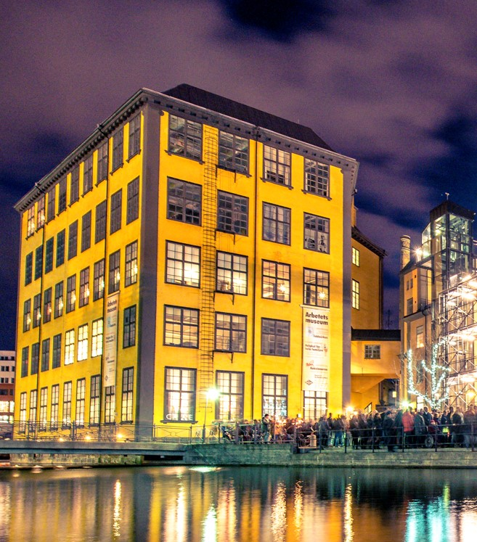
Stockholm Business Region
Stockholm Business Region är Stockholms stads näringslivsbolag med ansvar för strategisk utveckling och internationell marknadsföring av Stockholm, under varumärket Stockholm - The Capital of Scandinavia.
Bolaget ägs av Stockholms stad och har två dotterbolag,
Invest Stockholm och Visit Stockholm.
Samtliga rapporter finns tillgängliga på http://stockholmbusinessalliance.se/hittamaterial/konjunkturrapporter/
Frågor kan ställas till Stefan Frid på Invest Stockholm.
Ansvarig utgivare: Staffan Ingvarsson, VD Stockholm Business Region
Stockholm Business Region
P.O. Box 16282
SE-103 25 Stockholm, Sweden
Telefon + 46 8 508 280 00
www.visitstockholm.com
www.investstockholm.com
www.stockholmbusinessregion.se

